Slide 1
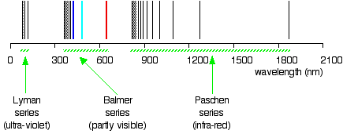
Spectre de l’hydrogène
Dans le domaine du visible
Source: thoughtco.com
chemguide.com

Slide 2
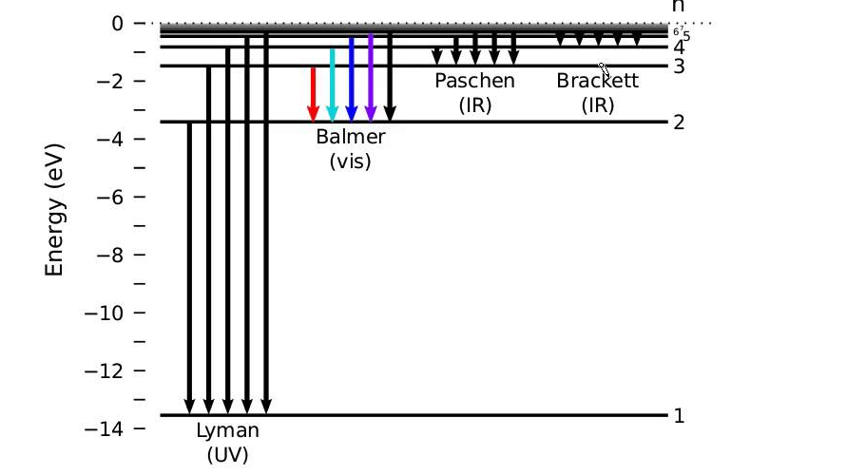
Spectre de l’hydrogène
Source: Brant Carlson

Slide 3
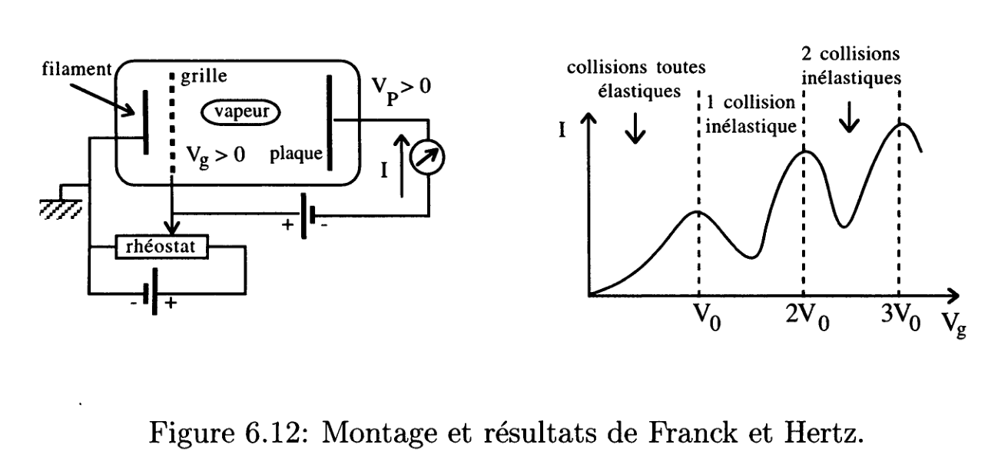
Expérience de Franck et Hertz
$$V_{0}=4.9 V$$

Slide 4
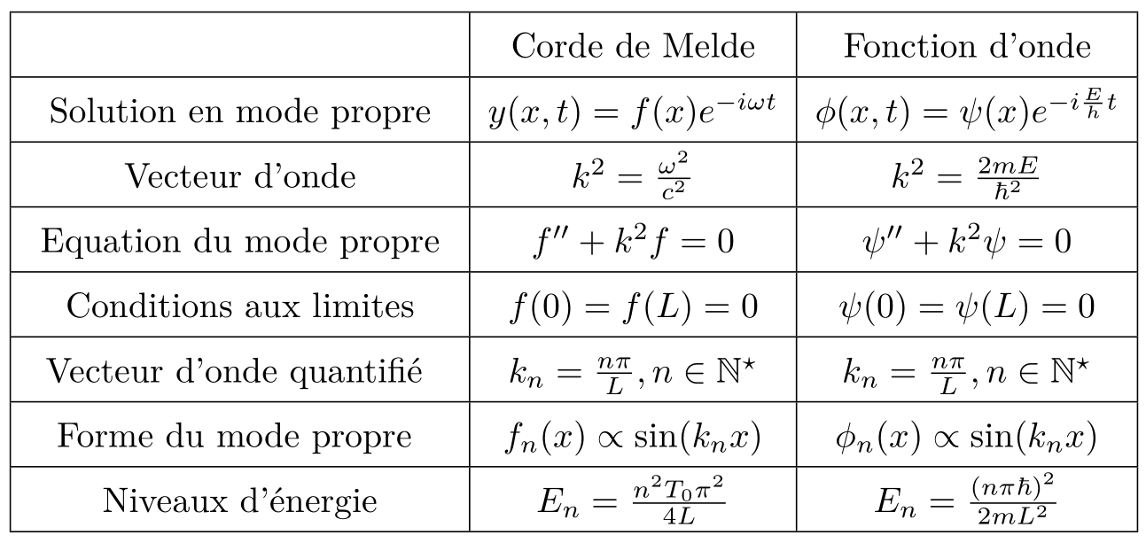
Corde vibrante

Slide 5
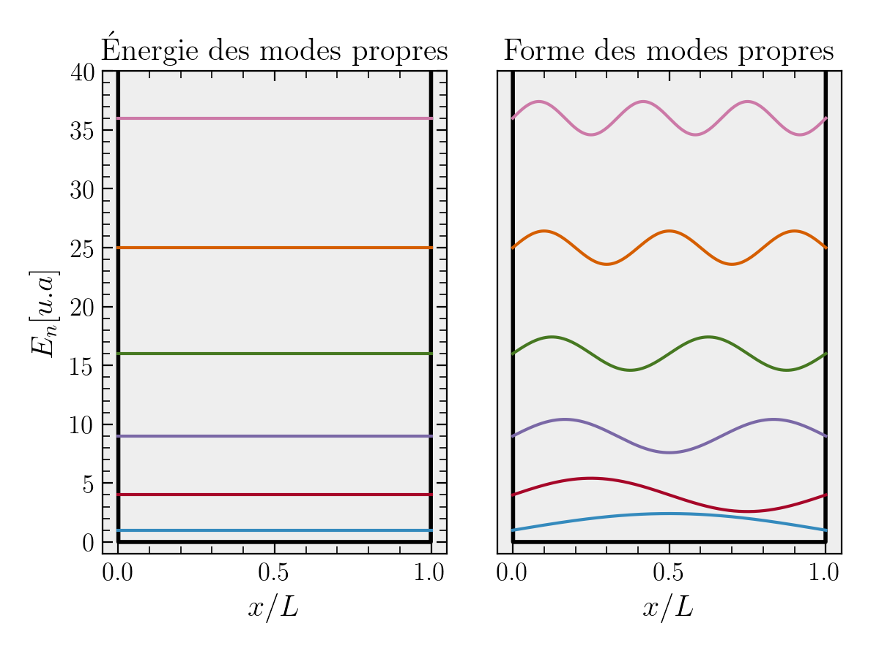
Corde vibrante

Slide 6
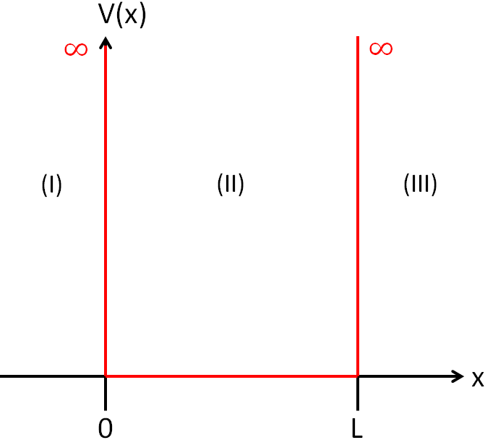
Puits infini
Source: B. Blancon, V. Martos

Slide 7
Analogie avec la corde de Melde

Slide 8
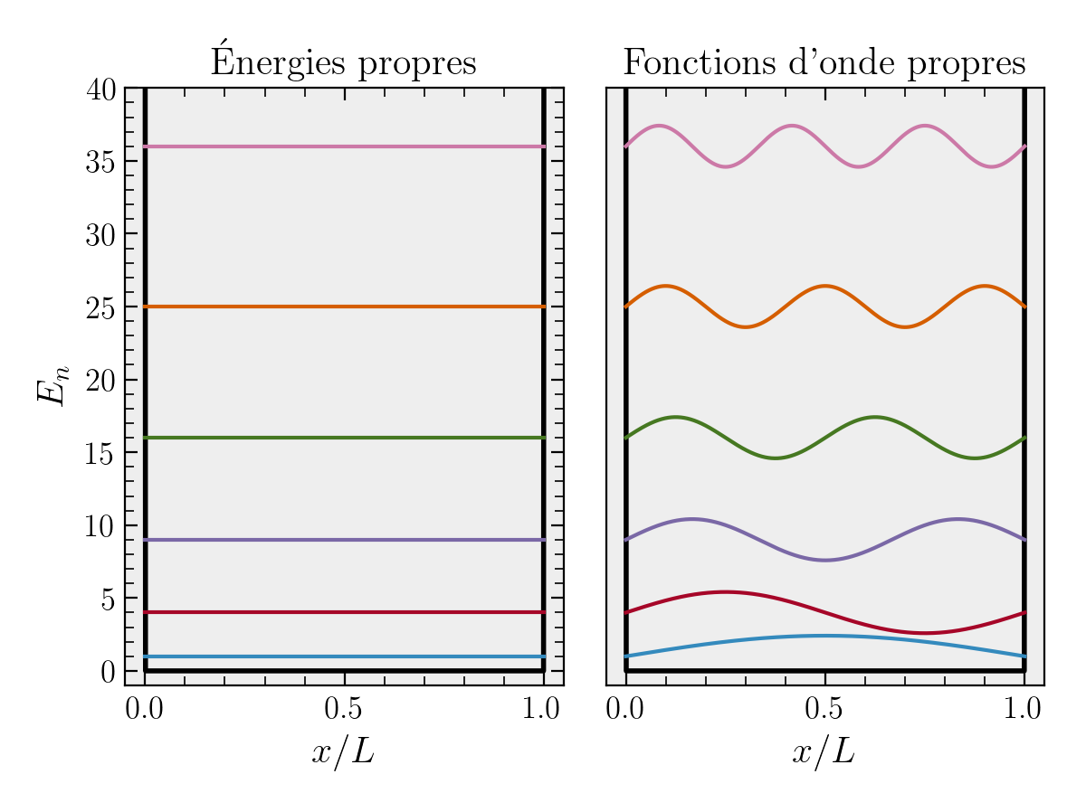
Puits infini

Slide 9
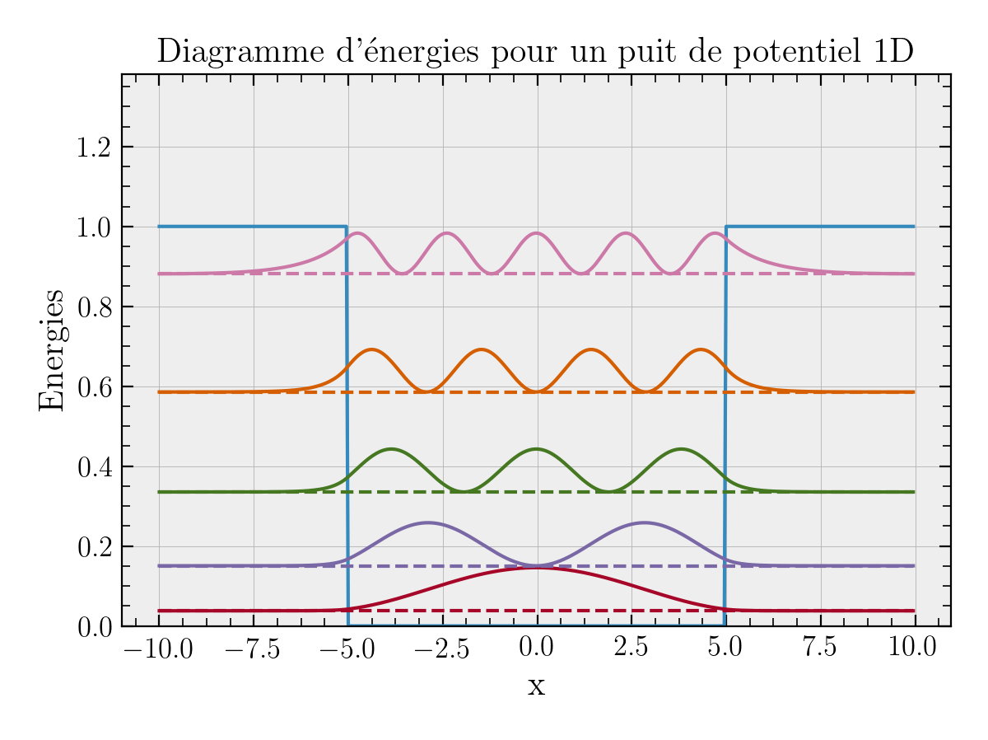
Puits fini

Slide 10
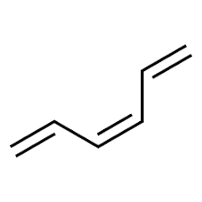
Ions colorés
nombre impair n d’atomes de carbone
équidistants séparés de d = 14.0 nm
Ils sont obtenus à partir de molécules de polyéthylène à nombre pair d’atomes de carbone, comme l’hexatriène
en enlevant un groupement $(C{H)}^{+}$

Slide 11
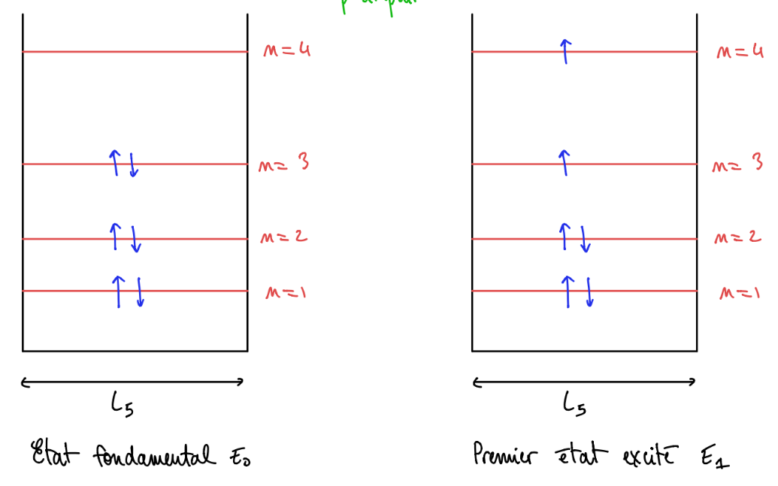
Ions colorés

Slide 12
Ions colorés

Slide 13
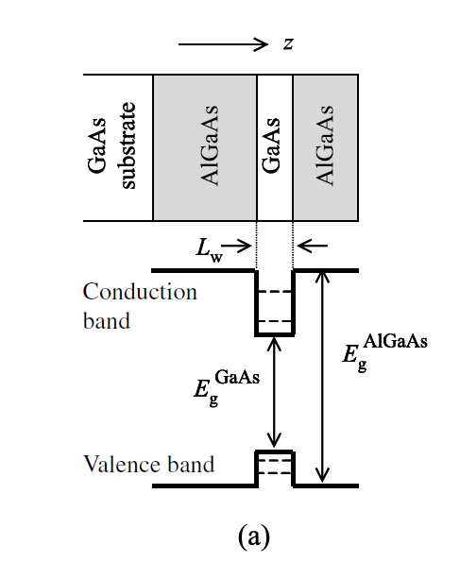
Boite quantique à semi-conducteur
Source: Fox, Quantum Optics

Slide 14
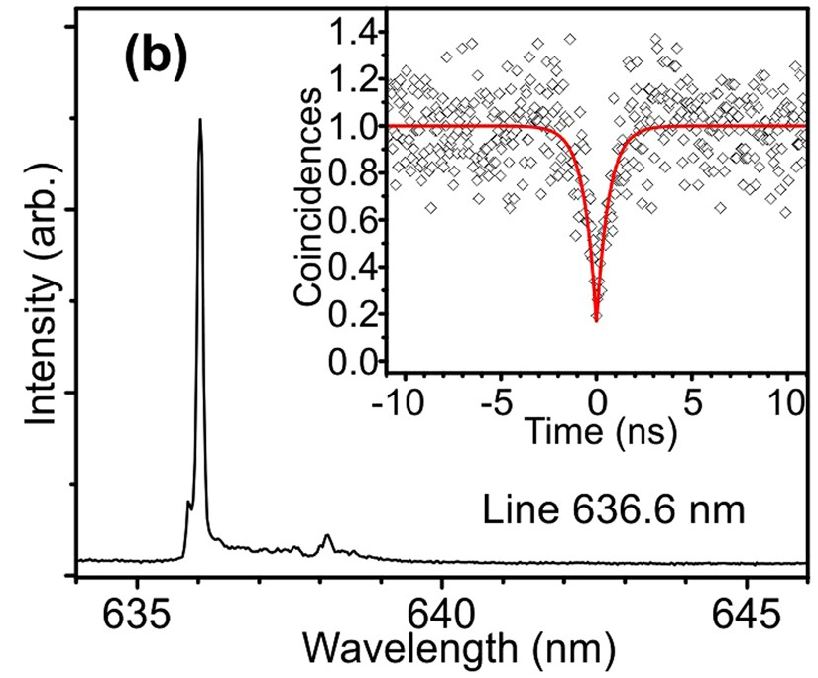
Boite quantique InAs/AlGaAs pour l’émission de photons uniques
“InAs/AlGaAs quantum dots for single-photon emission in a red spectral range”, M. V. Rakhlin

Slide 15
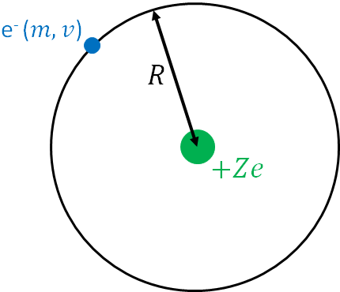
Modèle de Bohr
Source: B. Blancon, V. Martos

Slide 16
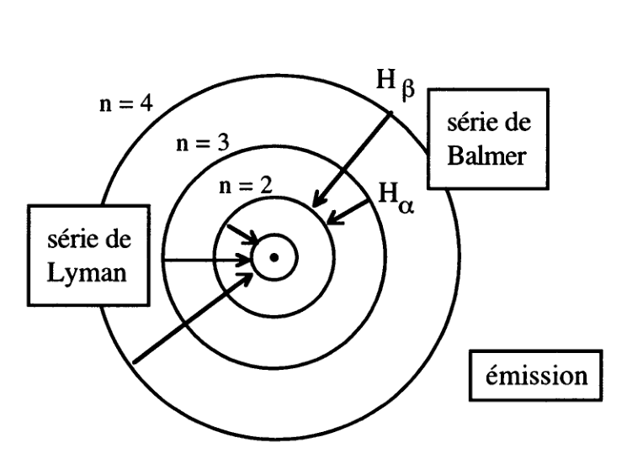
Modèle de Bohr
n=1
Source: Aslangul

Slide 17
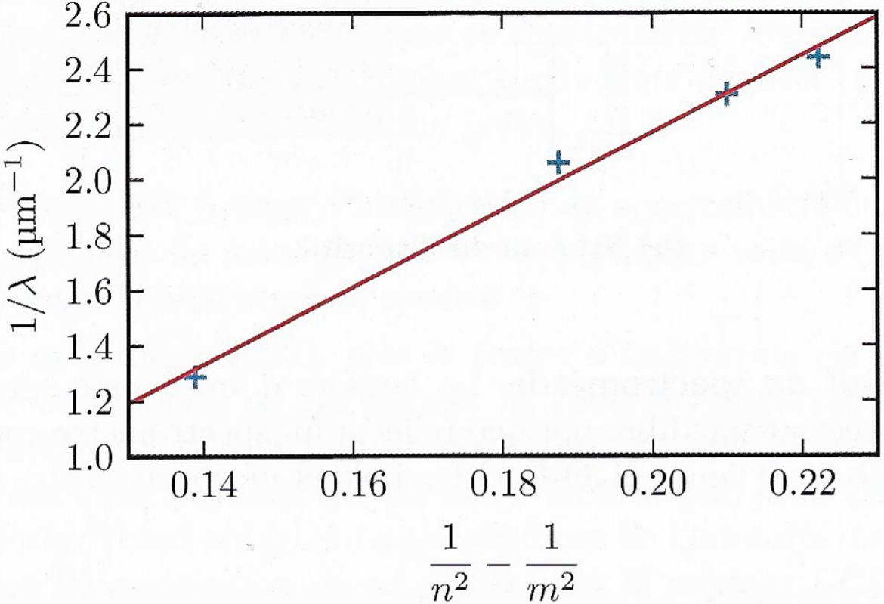
Annexe: mesure de la constante de Rydberg
Source : Physique expérimentale, Fruchart et al.

Slide 18
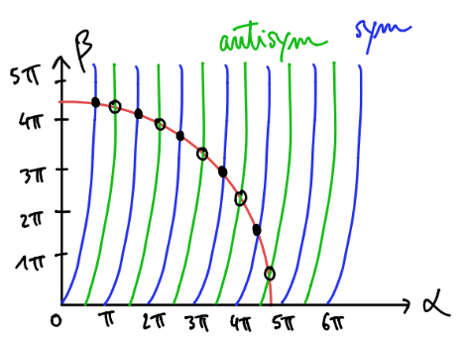
Annexe: puits fini

